Slide 1
Modèle à volatilité locale:
Diffusion de Dupire

Slide 2
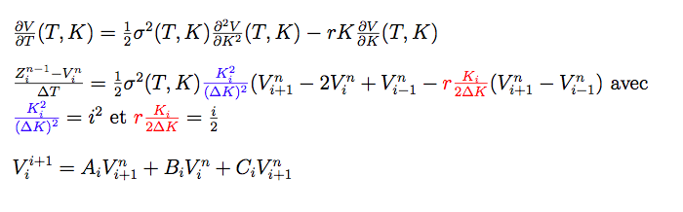
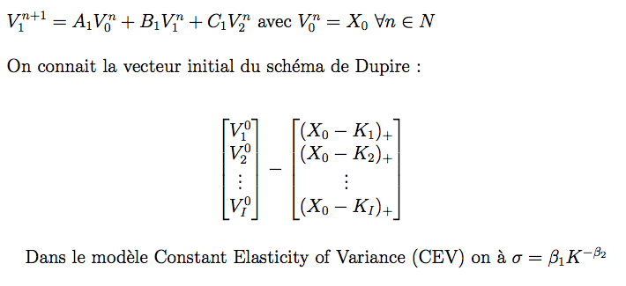
L’estimation de la diffusion

Slide 3
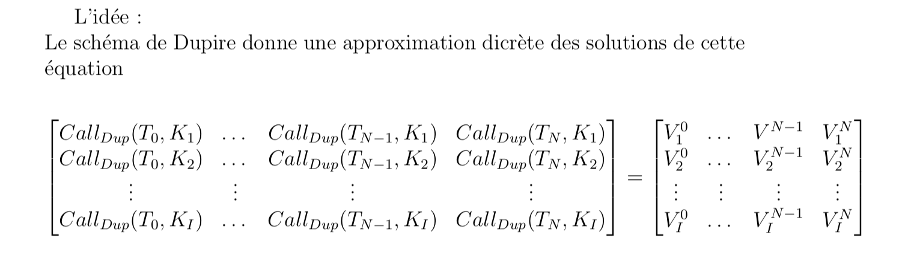

Slide 4
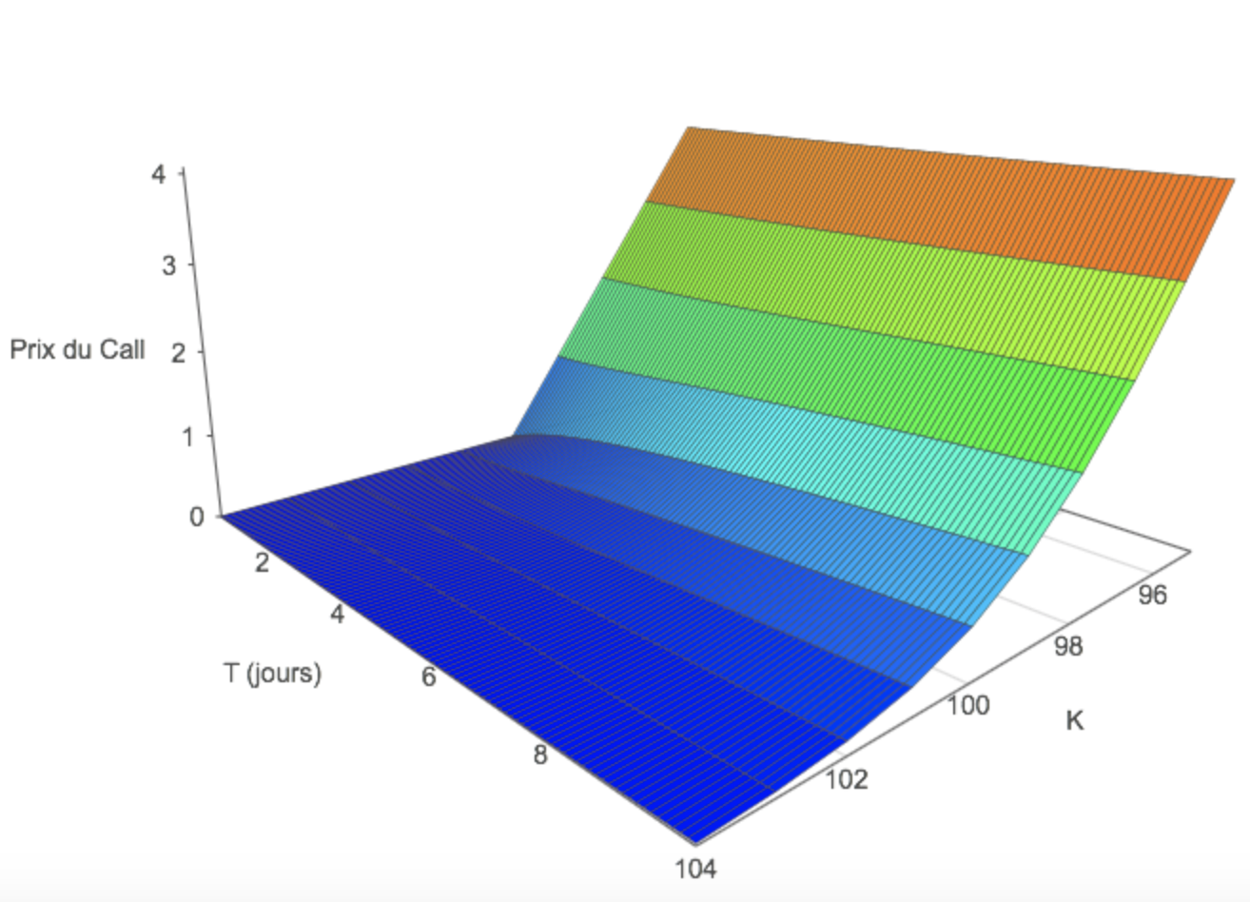
La surface reconstruite

Slide 5
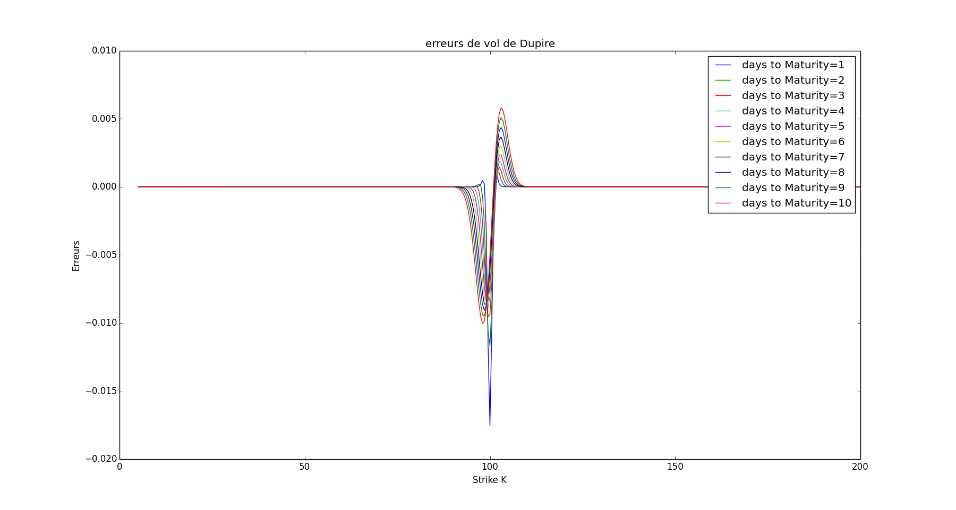
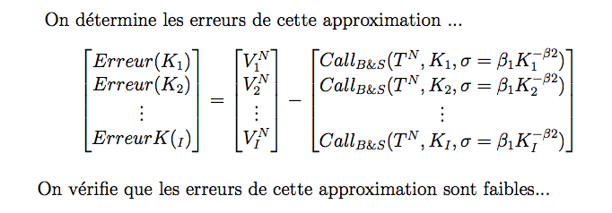

Slide 6
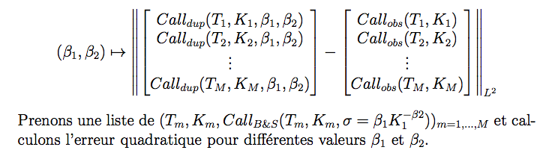
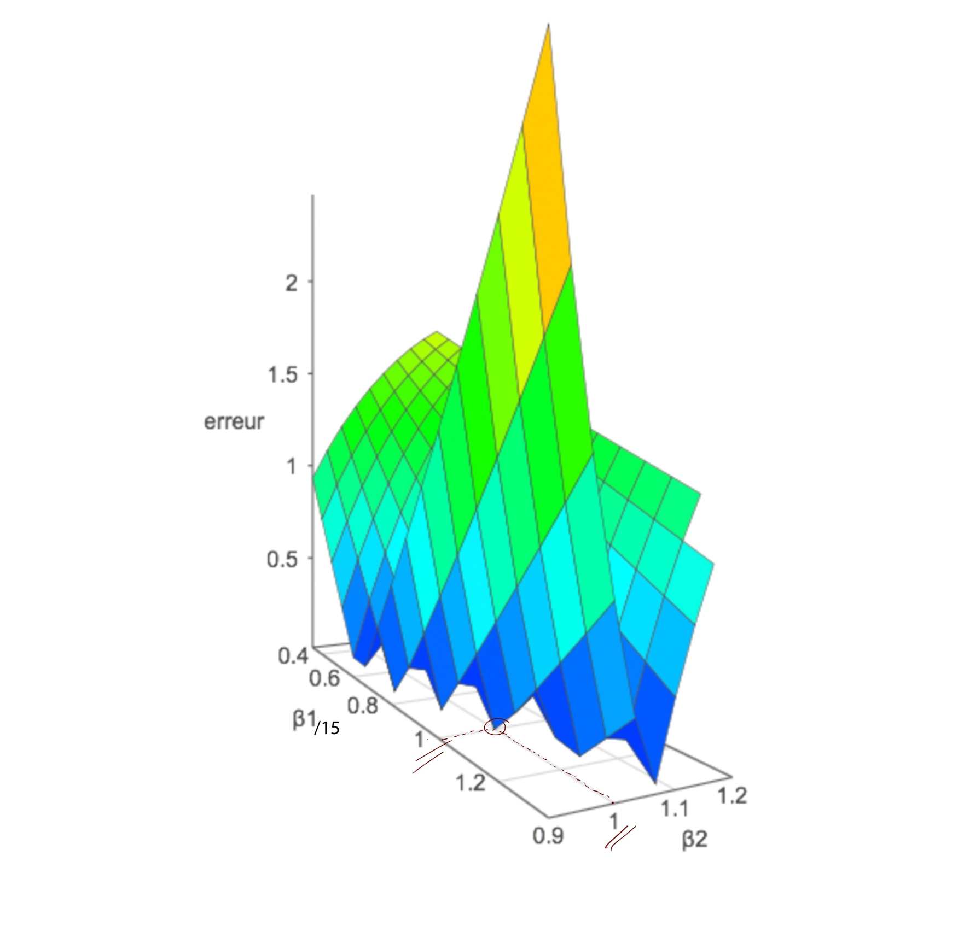
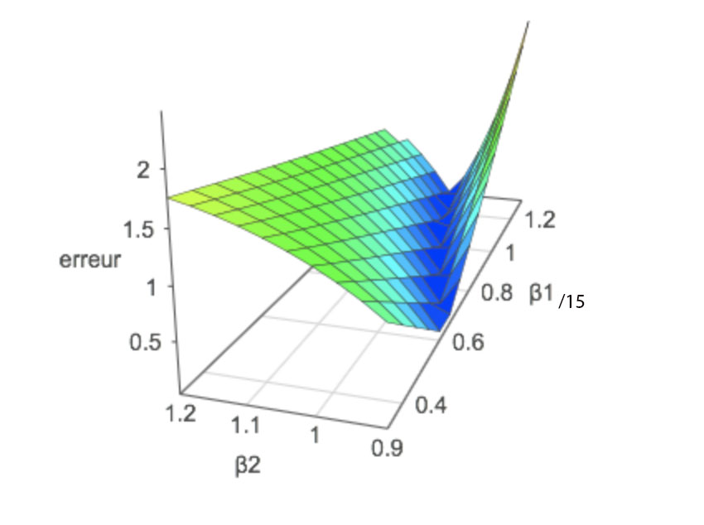

Slide 7
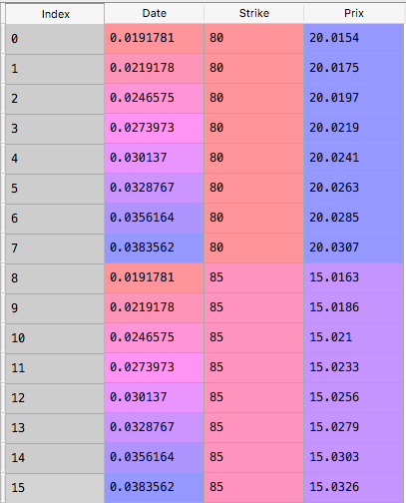
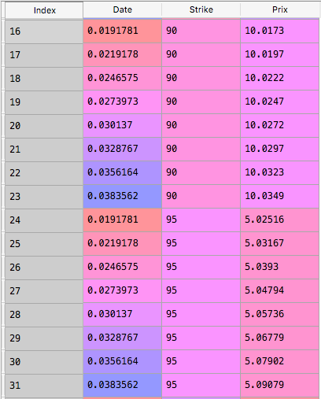
Données observées sur la surface

Slide 8
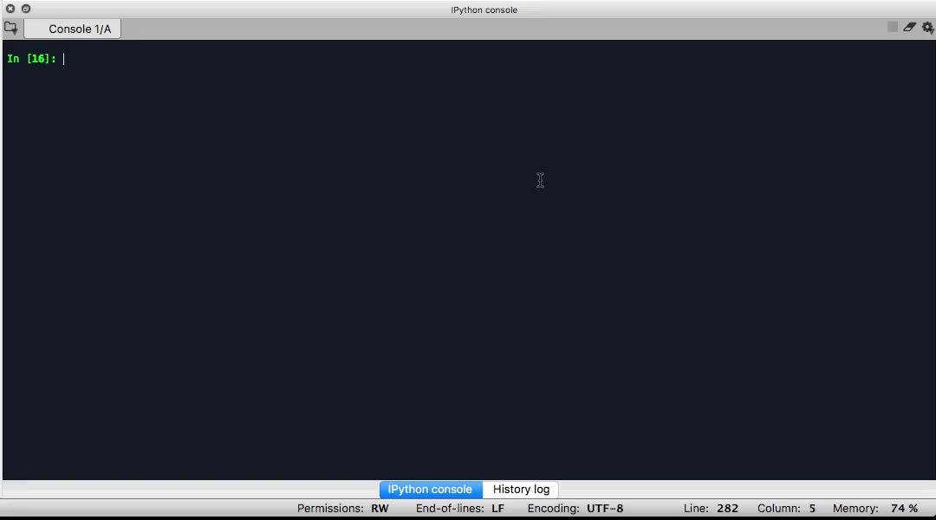
L’optimisation

Slide 9
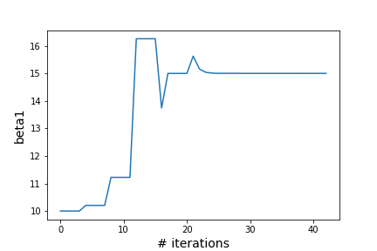
Graphe de la convergence

Slide 10
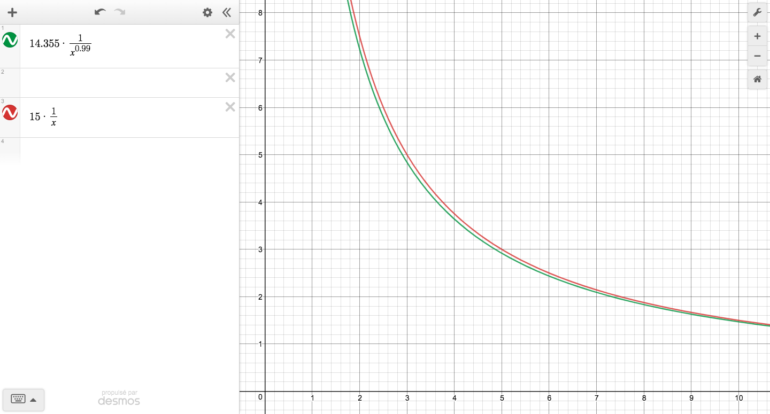
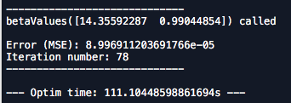
Autre initialisation

Slide 11



Bruitage des données
σ | L² norm | β₁ | β₂
0.1 | 1.204 | 13.838 | 0.980
0.2 | 1.804 | 17.140 | 1.02
0.5 | 3.223 | 16.305 | 0.980

Slide 12
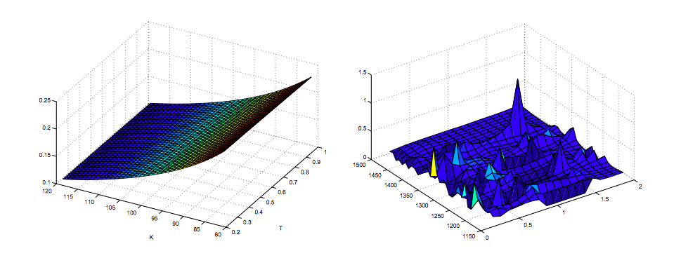
Conclusion

